Slide 1
MERIDIAN LOGISTIQUE
Stratégie de sécurité de l'information — présentation au Comité Exécutif
Miguel Monereo · Maxime
Groupe 4 « Translog » · 17 septembre 2026

Slide 2
Le message en une minute
40 %
du volume expédié du groupe passe par un seul système, sur un seul site,
dont la restauration n'a jamais été testée
12 000 €
par jour d'arrêt — pénalités contractuelles, notre propre contrat
250–300 M$
ce que la même situation a coûté à un transporteur européen en 2017
82 000 €/an
ce que nous venons vous demander

Slide 3
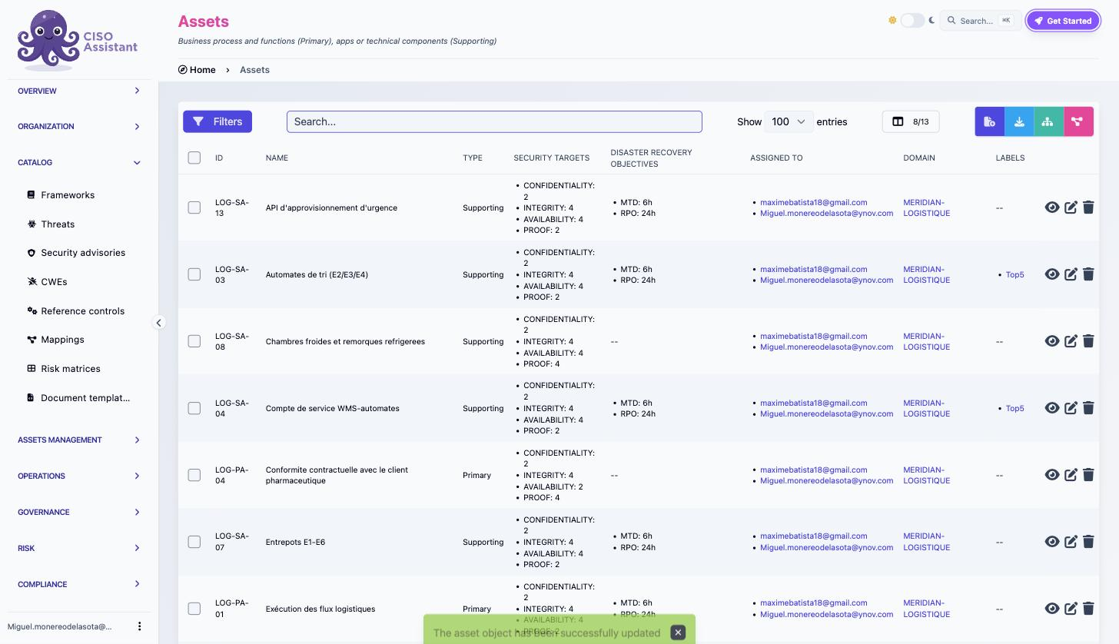
Ce que nous protégeons — les cinq actifs critiques
Quatre activités, treize supports, cinq actifs critiques — classés sur un critère écrit AVANT le classement
1
Système de gestion d'entrepôt
arrêt > 6 h = 40 % du volume du groupe · reprise jamais démontrée
2
Compte technique des automates
même mot de passe sur les six sites depuis 2019
3
Le Responsable Exploitation
seul détenteur du savoir des six entrepôts — écrit nulle part
4
Logiciel des sondes de température
porte la chaîne du froid ET la preuve due au client — 12 000 €/j
5
Automates de tri
réseaux bureautique et industriel non séparés, aucun journal
Preuve : S2-05bis-assets-list-Top5-page1-of-3.jpg — recadrée sur la colonne LABELS, étiquette « Top5 » lisible

Slide 4
Ce que la mesure a donné — et l'angle mort
Fondations documentées, application non prouvée, angles morts nommés.
Thème
regardé
en place
Organisationnel
6 sur 37
8 %
Personnes
1 sur 8
non statuée
Physique
0 sur 14
—
← six entrepôts, chambres froides
Technologique
5 sur 34
10 %
Aucune exigence pleinement couverte.
Limite : c'est une auto-évaluation, pas un audit indépendant. Notre rapport le dit.
Preuve : S4-05-taux-de-conformite-apres-saisie.jpg · en réserve S4-06-ex2-follow-up-findings-C3-C4-C7.png

Slide 5
Qui nous menace — trois acteurs, trois actifs
Trois scénarios retenus sur cinq examinés. Chacun vise l'un des cinq actifs.
Groupe cybercriminel
chiffrer le système de gestion d'entrepôt, arrêter l'expédition,
demander une rançon
Agent interne
fausser les données de préparation, emporter le savoir-faire des six sites
Concurrent
capter les données d'exploitation et celles du client pharmaceutique
Un quatrième — le prestataire des automates — est traité à part : slide suivante.
Preuve : S5-05-ex5-5-couples-liste-pertinence.jpg — colonne « Pertinence », les deux écartés

Slide 6
L'événement le plus grave — et pourquoi il est crédible
L'arrêt non planifié de l'expédition au-delà de six heures
GRAVE
CRÉDIBLE
40 %
un seul site, aucun secours
du volume expédié du groupe
des sauvegardes quotidiennes jamais restaurées depuis la mise en service
12 000 €
un arrêt de ce type a déjà eu lieu en avril — sans que personne ne puisse en tenir la chronologie
par jour de pénalités contractuelles
Preuve : S5-06-etude-summary-compteurs-7-ER.jpg · en annexe A2, la matrice 4×4

Slide 7
Le risque entre par le contrat
Cinq partenaires cotés sur leur dépendance et leur fiabilité. Deux dépassent le seuil.
Intégrateur des automates
12,0
accès permanent, hors de notre réseau supervisé
Maintenance du système d'entrepôt
8,0
compte partagé, porteurs inconnus
seuil écrit : 4,0
Trois autres
≤ 1,0
2017 — un transporteur européen, non visé, non piraté, installe de bonne foi la mise à jour d'un fournisseur compromis.
250–300 M$
en un trimestre
Preuve : S6-06-ecosystem-criticites-5PP-2-selected.jpg · en annexe A4, la carte de dangerosité

Slide 8
La règle que le groupe se donne
Aucun contrat donnant accès à un actif critique n'est signé ni renouvelé sans trois exigences :
1
journalisation par utilisateur nommé — savoir qui a fait quoi
2
notification sous 24 heures d'une compromission chez le prestataire
3
réversibilité — pouvoir partir
Opposables par la Direction Juridique AVANT signature.
Première application : le contrat de maintenance du système de gestion d'entrepôt, à renouvellement en novembre 2026 — il n'en porte aujourd'hui aucune des trois.

Slide 9
Le registre après traitement
Huit scénarios au registre. Après traitement, aucun ne reste au-dessus de la ligne.
Nous ne fermons aucun risque.
Nous les faisons tous passer d'inacceptable à
tolérable-formalisé : daté, surveillé, confié à un
propriétaire nommé.
Sept fiches d'acceptation.
Zéro dérogation.
Preuve : S7-05-ex4-residuels-cotes.jpg · S7-05-ex3-controle-qualite-au-vert.jpg

Slide 10
Treize mesures, organisées par décision
Rangées par décision — pas par scénario. Vous ne signez pas un scénario.
5
8
engagent la Direction
relèvent de l'exécution
deux avenants contractuels · une acceptation signée · une acceptation simple · le pilotage du projet Santé
dont DEUX transversales, qui traitent plusieurs scénarios à la fois
Les deux mesures qui rapportent le plus par euro engagé
→ comptes nommés et authentification forte pour le prestataire
→ séparation des réseaux bureautique et industriel des six sites
Chaque mesure a un porteur nommé et une échéance — la plus proche en novembre 2026.
Preuve : S7-06-mesures-appliquees-couts-build-run.jpg · détail en annexe A6

Slide 11
L'arbitrage — ce que cela coûte, contre quoi
CE QUE NOUS DEMANDONS
CE QUE NOUS ÉVITONS
82 000 € / an
12 000 €
une seule journée d'arrêt — le tiers du coût annuel du plan
13 mesures
certain · annuel · borné
plusieurs M€
Le plan complet coûte moins de sept jours d'arrêt.
rançongiciel abouti — ordres de grandeur publics
plausible · non borné
Un coût certain, annuel et borné, contre une perte plausible et non bornée — qui se réalise en un jour de plus que le plan n'en coûte en un an.

Slide 12
Ce qui reste ouvert — trois points, trois dates
Trois points sans réponse aujourd'hui. Chacun porte une date.
Combien de temps pour repartir après un arrêt ?
14 novembre 2026
test de restauration
Le risque porté par l'intégrateur des automates ne descend pas plus bas — c'est un plancher
sous 12 mois
revue de l'écosystème
La reprise du flux vers MERIDIAN Santé n'atteint sa cible qu'en fin de projet
14 septembre 2027
sixième jalon du projet
Un comité fait confiance à qui lui donne les dates de ce qu'il ne sait pas encore. Voici les nôtres.

Slide 13
Deux périmètres — et comment vous le saurez
DEUX PÉRIMÈTRES, PAS UN
Le système de management → la filiale entière · 6 exclusions nommées · 4 interfaces déclarées
La première certification → seulement les services reçus par le client pharmaceutique
chaîne du froid + flux d'entrepôt des sites E1 et E4
HORS automatisation d'E4, jusqu'au 14 juin 2027
Pourquoi : E4 est à la fois dédié à ce client ET porteur d'automates sur un réseau non séparé.
Certifier large aujourd'hui reviendrait à certifier ce défaut.
COMMENT VOUS LE SAUREZ
[ à compléter avec D9 — séance 9 ] 5 à 8 indicateurs · les deux ou trois qui parlent au comité
point trimestriel du responsable sécurité · revue au moins annuelle

Slide 14
Ce que nous vous demandons de signer
QUATRE DEMANDES
la demande
qui signe
quand
1
Confirmer le seuil d'acceptation du risque
Direction Générale · Conseil
immédiat
2
Financer le plan : 82 000 € / an, 13 mesures
Direction Financière
exercice 2027
3
Autoriser deux avenants contractuels
Directeur de la filiale
AVANT novembre 2026
4
Arrêter le périmètre de la première certification
Comité Exécutif
immédiat
Deux signatures accompagnent : l'acceptation formelle du risque
chaîne du froid, l'acceptation simple sur les données d'expédition.
Aucune dérogation demandée.

Slide 15
La limite
Un dossier prouve une méthode. Jamais la sécurité elle-même.
Des serveurs mal configurés se moquent de la qualité du classeur.
Ce que nous venons d'établir
où nous en sommes, ce qui nous menace,
ce que coûte le traitement
Ce que nous n'avons pas établi
que nous sommes protégés
Les trois dates qui transforment la méthode en preuve
14 novembre 2026
le test de restauration
14 janvier 2027
les comptes nommés du prestataire
14 juin 2027
la séparation des réseaux

Slide 16
ANNEXES
hors décompte · appelées par leur numéro en réponse à une question

Slide 17
A1 · Qui a porté quoi
le partage déclaré Miguel / Maxime, séance par séance
Appelée quand on demande : « qui a fait quoi ? » — la question individuelle
À composer : le partage déclaré Miguel / Maxime, séance par séance
(source : SOUTENANCE-S10.md §6.2 — accord des deux orateurs requis)
Source : SOUTENANCE-S10.md §6.2 — à reporter ici, accord des deux orateurs requis

Slide 18
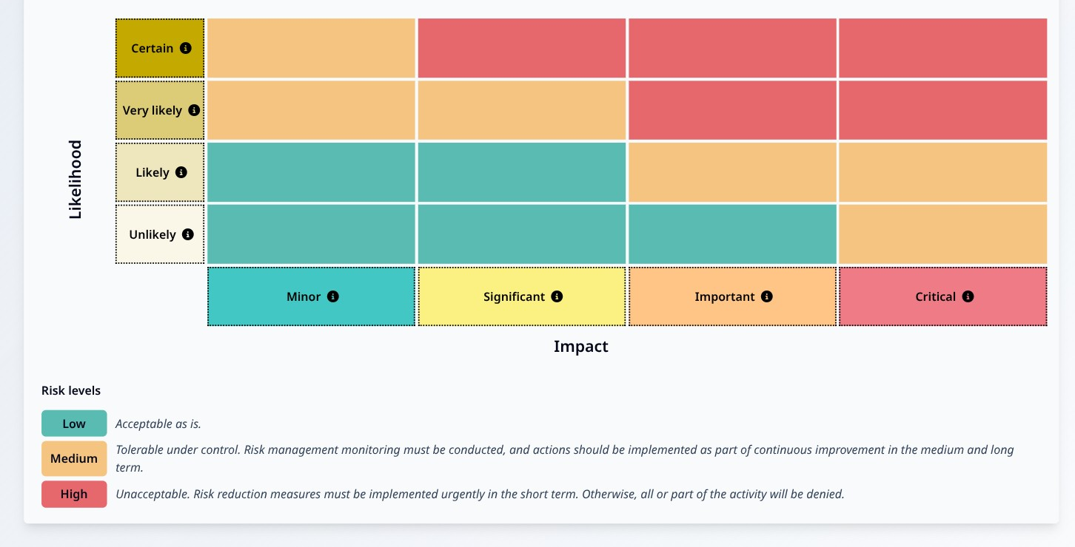
A2 · Les échelles et la matrice 4×4
gravité, vraisemblance, seuil d'acceptation
Appelée quand on demande : « d'où sortent vos niveaux de risque ? »
Source : S5-06-matrice-4x4-niveaux-de-risque.jpg

Slide 19
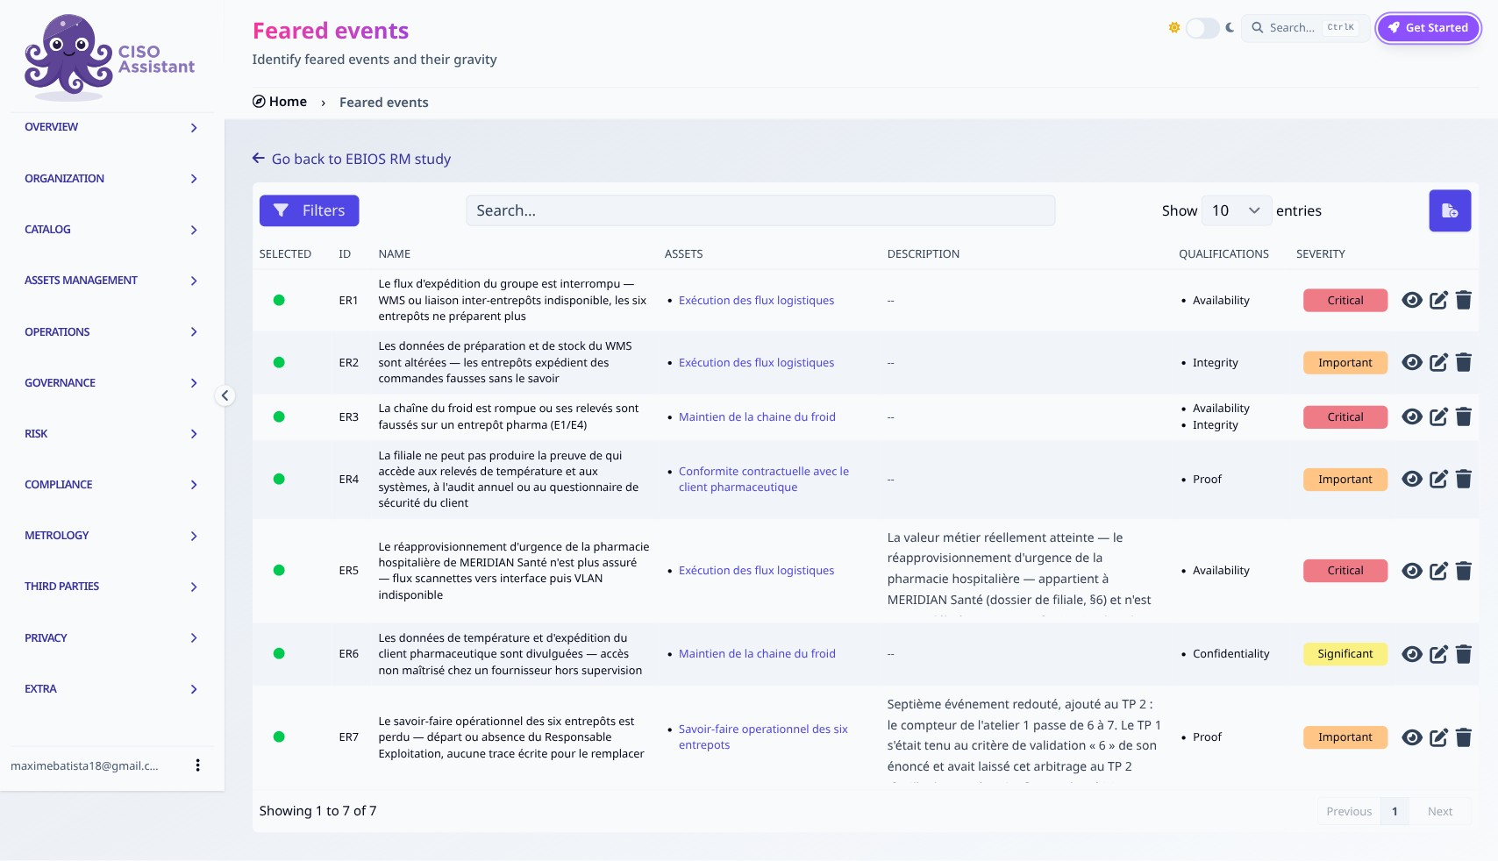
A3 · Les sept événements redoutés cotés
les sept événements, leur cotation
Appelée quand on demande : « vous n'avez regardé que trois scénarios ? »
Source : S5-06-ER7-ajoute-7-evenements-redoutes.jpg

Slide 20
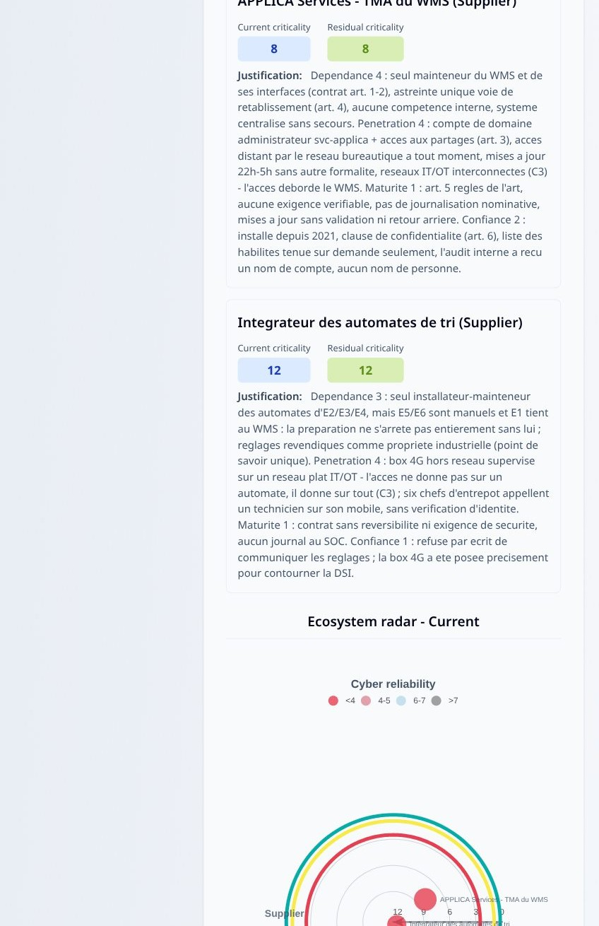
A4 · La carte de dangerosité de l'écosystème
les quatre critères, les cinq cotations, le seuil
Appelée quand on demande : « comment cotez-vous un partenaire ? »
Source : S6-05-ex3-carte-dangerosite-classement.jpg

Slide 21
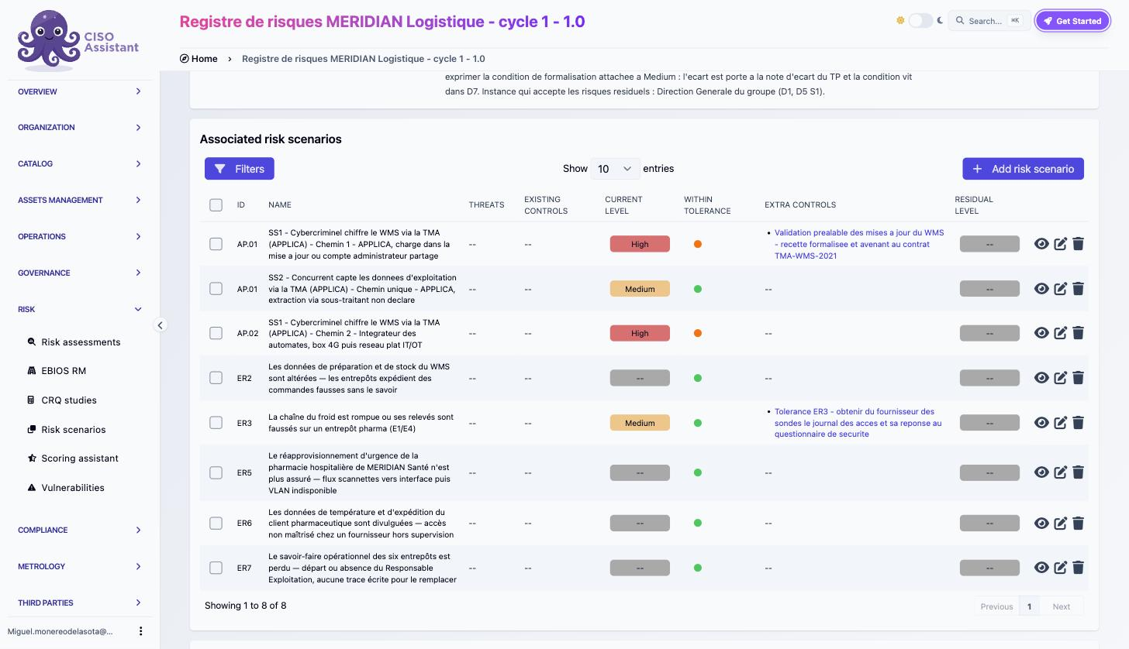
A5 · Le registre à huit lignes
actuel, résiduel, mesures, porteurs
Appelée quand on demande : « montrez-moi le registre »
Source : S7-05-ex3-registre-genere.jpg

Slide 22
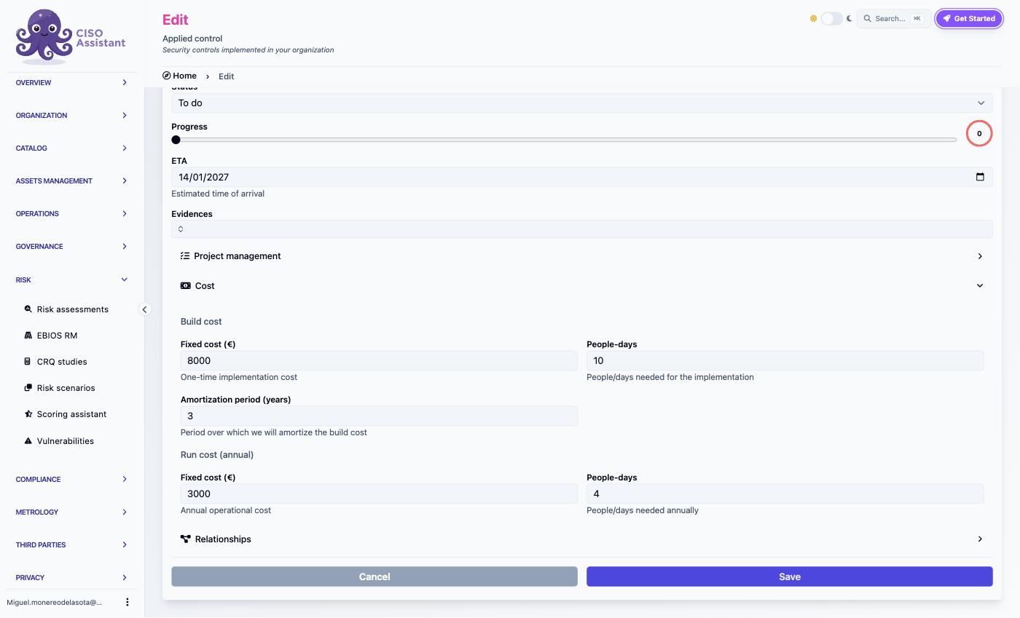
A6 · Les treize mesures avec leurs coûts
build, run, amortissement, annuité, porteur, échéance
Appelée quand on demande : « détaillez les 82 000 € »
Source : D7 §1 · S7-06-mesures-appliquees-couts-build-run.jpg

Slide 23
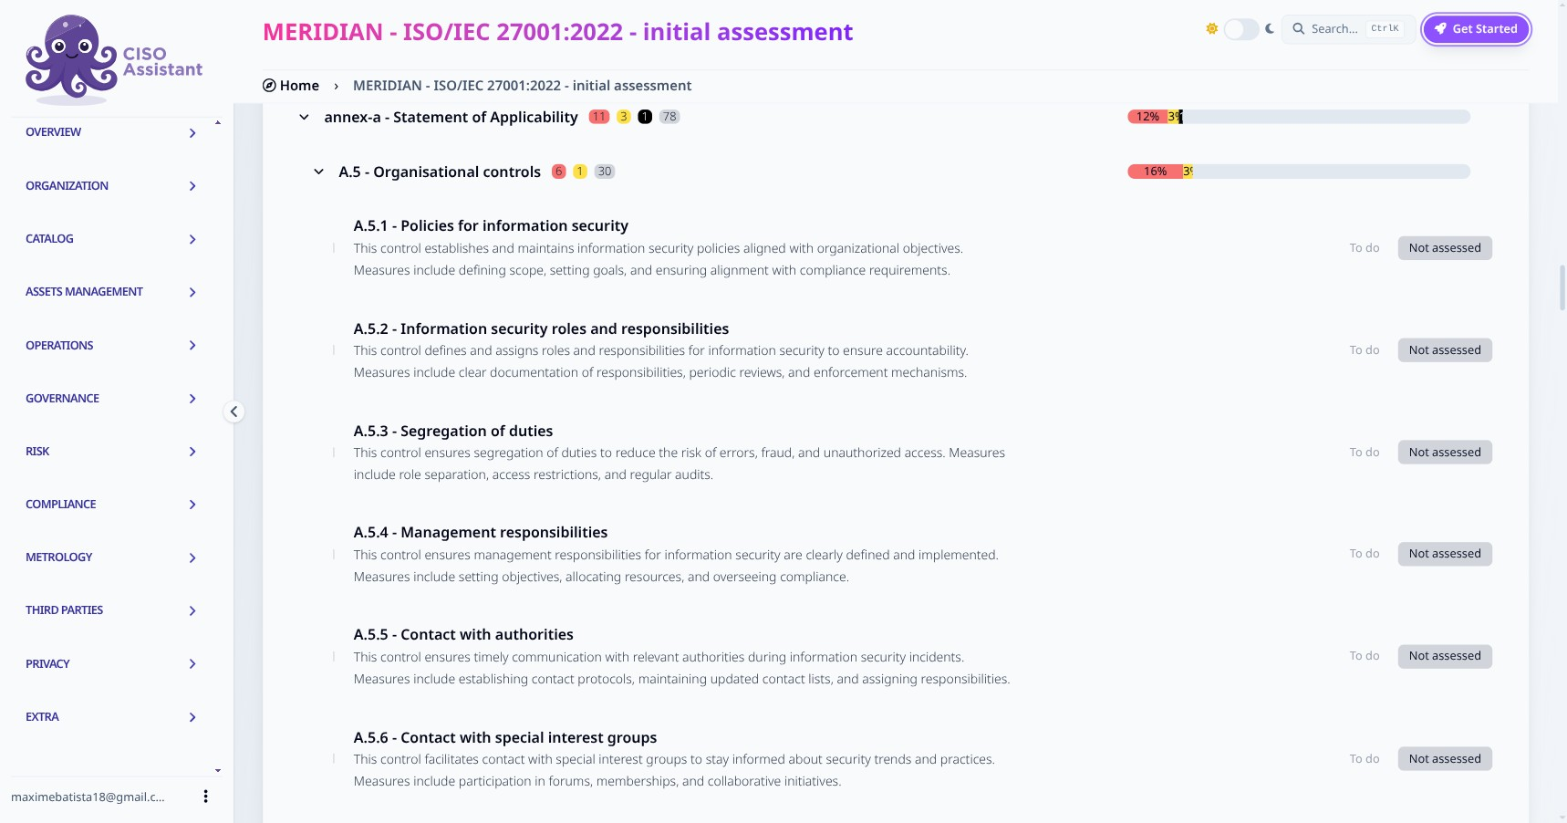
A7 · La déclaration d'applicabilité
15 contrôles, taux de couverture, l'exclusion et son motif
Appelée quand on demande : « pourquoi si peu de contrôles ? »
Source : S8-05-annexe-A-declaration-applicabilite-15-controles.jpg (+ exclusion A.8.28 justifiée)

Slide 24
A8 · Le tableau de bord d'indicateurs, daté
les indicateurs, leur rythme, leur propriétaire
Appelée quand on demande : « comment saurez-vous que ça marche ? »
À produire en séance 9 : capture datée du tableau de bord d'indicateurs
(exigée par le TP 2)
Source : à produire en séance 9 — capture datée exigée par le TP 2

